Slide 1
Danuta Siedzikówna ps. „INKA”
Autorzy:
Bartłomiej Sawicki
Julia Siłkowska
Martyna Domalewska

Slide 2
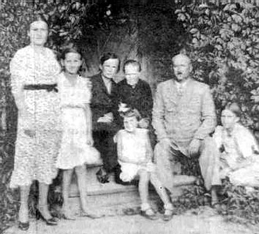
Dzieciństwo
Danuta Siedzikówna urodziła się 3 września 1928 roku.
Jej miejscem urodzenia była miejscowość Guszczewin, koło Narewki, na skraju Puszczy Białowieskiej.
Siostry nazywały ją „Hajduczek”, ponieważ była nieco szalona i odważna.
Do szkoły jeździła konno z siostrami.
Mała Danusia druga od lewej.

Slide 3
Rodzice „Inki”
Jej matka, Eugenia z Tymińskich, należała do siatki terenowej AK.
Została aresztowana przez Gestapo. Po ciężkim śledztwie zamordowano ją w 1943 r. w lesie pod Białymstokiem.

Slide 4
Rodzice „Inki”
Ojcem był Wacław Siedzik.
W wieku 19 lat został zesłany na Sybir za działalność patriotyczną. Wrócił do Polski w 1926 r.
Był leśniczym i inżynierem - budował mosty.
Deportowany przez NKWD w lutym 1940 roku, od 1941 roku żołnierz gen. Władysława Andersa.
Zmarł w Teheranie.(Iran).

Slide 5
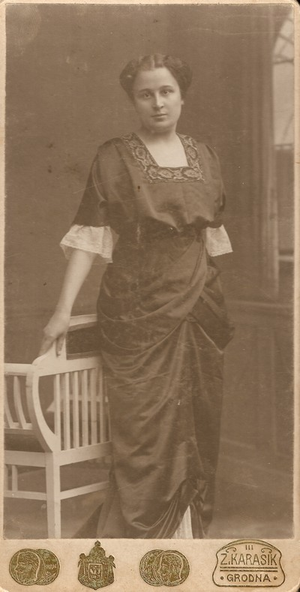
Rodzina „Inki”
Miała dwie siostry - starszą i młodszą.
Babcia - Helena Tymińska - była spowinowacona z rodziną Orzeszków. Znała dobrze Elizę Orzeszkową.
Babcia Danuty Siedzikówny

Slide 6
Działalność w AK
Jako 15-letnia dziewczyna, Danka wraz ze swoją siostrą Wiesławą złożyła przysięgę w AK.
Odbyła szkolenie sanitarne.
Po przejściu frontu podjęła pracę kancelistki w Nadleśnictwie Hajnówka.

Slide 7
Działalność w AK
Za działalność antykomunistyczną została aresztowana przez NKWD, potem uwolnił ją patrol wileńskiej AK.
Później przybiera pseudonim „Inka” i idzie do lasu jako sanitariuszka.
Podczas walk opatrywała nie tylko „swoich”, lecz też pomagała rannym funkcjonariuszom UB.

Slide 8
Działalność w AK
Została wysłana po zabezpieczenie medyczne do Gdańska.
Tam została zdradzona przez inną sanitariuszkę, która nie wytrzymała okrutnych tortur.
Miała tam status „Więźnia Specjalnego”.

Slide 9
Więzienie
Pomimo, iż była torturowana, bita i poniżana, nie zdradziła swoich współtowarzyszy.

Slide 10
„Powiedzcie mojej babci, że zachowałam się jak trzeba.”
Podczas przebywania w areszcie udało się jej przekazać gryps, w którym napisała m.in.:

Slide 11
Egzekucja
Po trzech tygodniach tortur otrzymała wyrok. Została rozstrzelana wraz z Feliksem Selmanowiczem - „Zagończykiem”.
Miała zostać zabita przez młodych żołnierzy. Ci jednak powstrzymali się widząc piękną dziewczynę.
Skazańców dobił dowódca plutonu egzekucyjnego.
Egzekucja „Inki” i „Zagończyka” była inna niż zwykle, ponieważ do skazańców strzelało 10 żołnierzy a nie 2-3 jak zazwyczaj.

Slide 12
Egzekucja
Świadkiem egzekucji był ks. Marian Prusak.
Z jego relacji wynika, że tuż przed śmiercią dziewczyna krzyknęła: ”Niech żyje Polska! Niech żyje Łupaszko!”
Zginęła mając 17 lat. Do 18 urodzin zostało jej 6 dni.
Po egzekucji pochowano ją w anonimowym grobie w Gdańsku.

Slide 13
Właściwy pogrzeb
W 2014 roku, po latach poszukiwań odnaleziono półtrumny z ciałami „Inki” i „Zagończyka”.
28.08.2016r. odbył się właściwy pogrzeb tych dwojga bohaterów.

Slide 14
Dlaczego na patrona Szkoły Podstawowej w Jeleniewie wybrano Danutę Siedzikównę?
Dokonywała bohaterskich czynów będąc w naszym wieku.

Slide 15
Dlaczego na patrona Szkoły Podstawowej w Jeleniewie wybrano Danutę Siedzikównę?
Tak jak my pochodziła z województwa podlaskiego.

Slide 16
Dlaczego na patrona Szkoły Podstawowej w Jeleniewie wybrano Danutę Siedzikównę?
Jest dla nas wzorem lojalności.

Slide 17
Dlaczego na patrona Szkoły Podstawowej w Jeleniewie wybrano Danutę Siedzikównę?
Jest wzorowym przykładem odwagi wobec śmierci.

Slide 18
Dlaczego na patrona Szkoły Podstawowej w Jeleniewie wybrano Danutę Siedzikównę?
Po latach wymazywania pamięci o niej zasługuje na miano patrona naszej szkoły.

Slide 19
